Slide 1
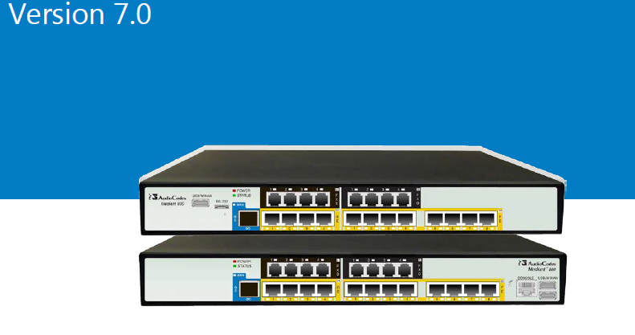
FireWall Tanımı

Slide 2
Örnek uygulama ,
10.10.0.0 lı networkün tümüne izin verilip tüm diğer IP ler bloklanacak,
Bunu yapmak için iki kural oluşturmanız gerekir,
10.10.0.0/255.255.0.0 kabul et,
Ve
0.0.0.0 network ip lerinin tümünü yasakla

Slide 3
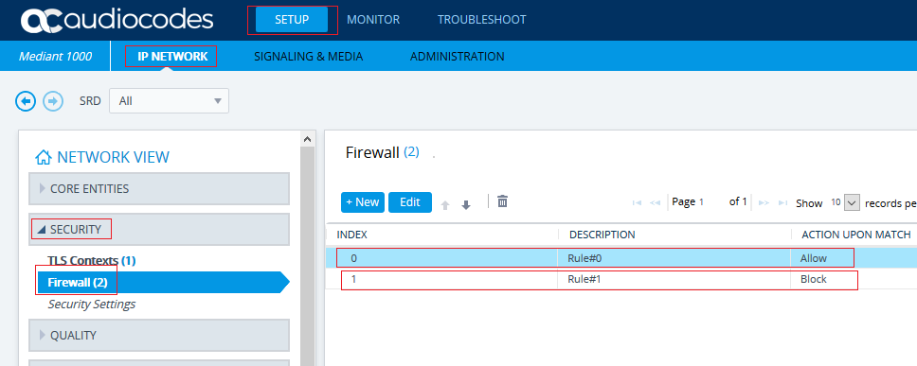
Rule 1 Alow kabul edilecek olan ip aralığı, Rule2 Block yasaklı ip aralığı tanımlanır

Slide 4
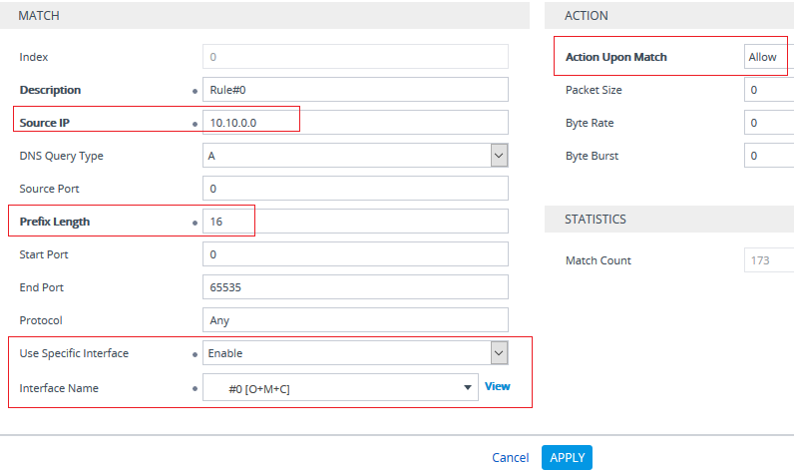
Rule1 deki 10.10.0.0 lı ip bloğunun tümüne izin vermek için gerekli tanım, ayrıca spesifik interface seçilebilir

Slide 5
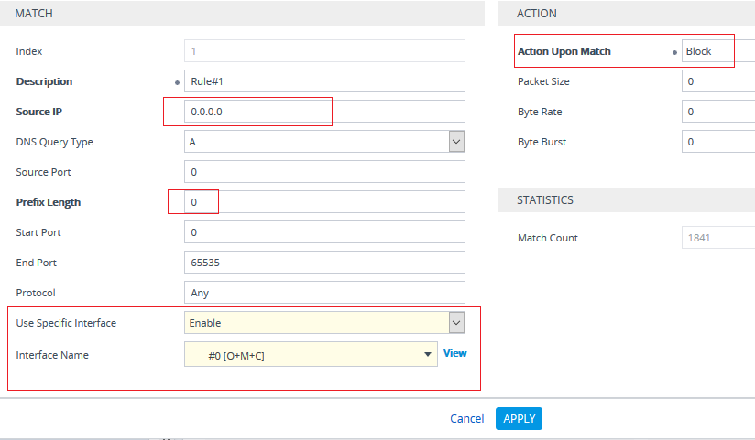
Rule2 deki 0.0.0.0 lı ip bloğunun tümünü yasaklamak için gerekli tanım, ayrıca spesifik interface seçilebilir

